Slide 1

Analýza pražské integrované dopravy
Autor práce: Michal Studnička
Vedoucí práce: Ing. Jiří Čejka, Ph.D.
Oponent práce: Ing. Martin Stach
České Budějovice, únor 2018

Slide 2
Důvody a motivace pro zvolené téma
Osobní zájem
Aktuální a zajímavé téma
Problematika v místě bydliště

Slide 3
Cíl práce
Cílem bakalářské práce je zaměření se na analýzu vybraných systému Pražské integrované dopravy včetně posouzení jejich efektivnosti. V rámci řešení dojde k posouzení standardů integrované dopravy.

Slide 4
Stanovené hypotézy
Více než polovina respondentů využívá a vlastní pro cestování v rámci PID předplacenou jízdenku, tzv. „Lítačku.“
60 % respondentů vyhledává dopravní spojení pomocí internetu nebo mobilní aplikace.
20 % respondentů vůbec nevyužívají PID.

Slide 5
Použité metody
Teoreticko – metologická část
  Odborná literatura
  Vnitropodnikové brožury
  Konzultace
Aplikační část
  Pozorování, dedukce
  Dotazníkové šetření
  Webové stránky ROPIDu

Slide 6
Dopravní podnik hlavního města Prahy
1897
Elektrické podniky královského hlavního města Prahy
1946
Dopravní podnik hlavního města Prahy
1991 – akciová společnost
10 936 zaměstnanců, Vysočany

Slide 7
Sběr dat
Dotazníkové šetření
100 respondentů
16 otázek

Slide 8
Hypotéza č. 1
Více než polovina respondentů využívá a vlastní pro cestování v rámci PID předplacenou jízdenku, tzv. „Lítačku.“

Slide 9
Hypotéza č. 2
60 % respondentů vyhledává dopravní spojení pomocí internetu nebo mobilní aplikace.

Slide 10
Hypotéza č. 3
20 % respondentů vůbec nevyužívají PID.

Slide 11
Návrh opatření
Z dotazníkového šetření, vlastního pozorování a dedukce

Slide 12
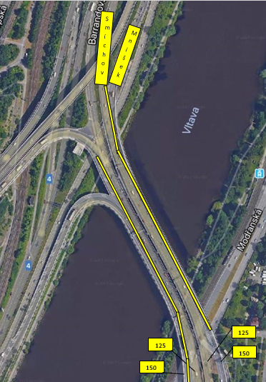

Slide 13
Závěrečné shrnutí
Nárůst zájmu MHD před IAD
Vysoké využití moderních technologií
Návrh řešení

Slide 14
Otázky vedoucího a oponenta práce
Jakým způsobem byste zlepšil orientaci cestujících v tarifu PID?
Z jakých cen vychází pro tvorbu tarifu zřizovatel Dopravního podniku hlavního města Prahy?
Byl by v PID vhodný zónově-relační tarif?
Jaký názor máte na poslední etapu rozšiřování PID ve směru na Kladensko v průběhu září 2017, která byla i negativně medializovaná?

Slide 15
Děkuji za pozornost

